Slide 1

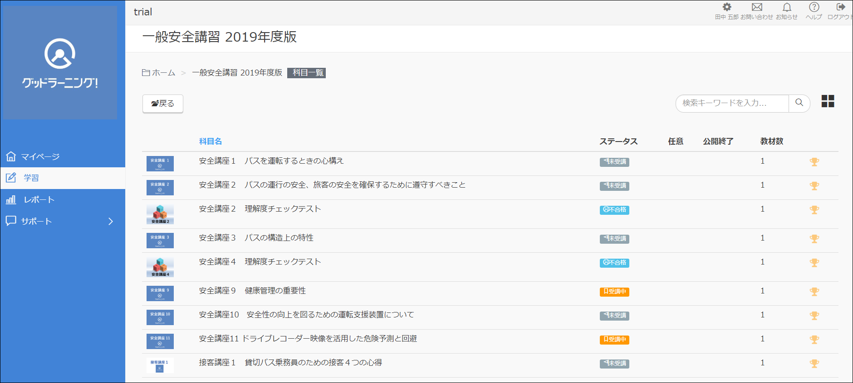
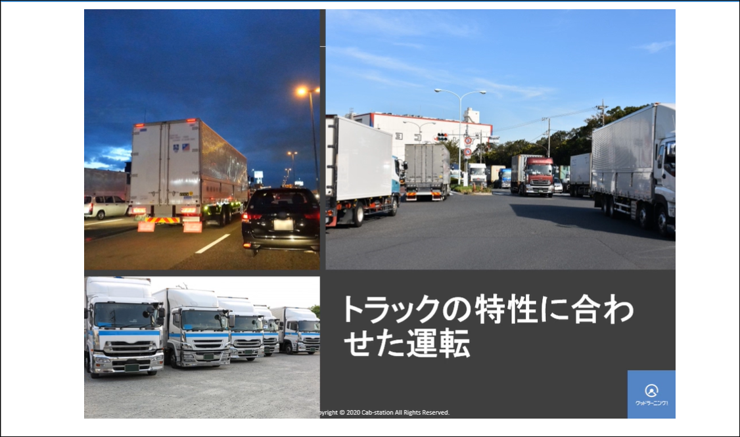
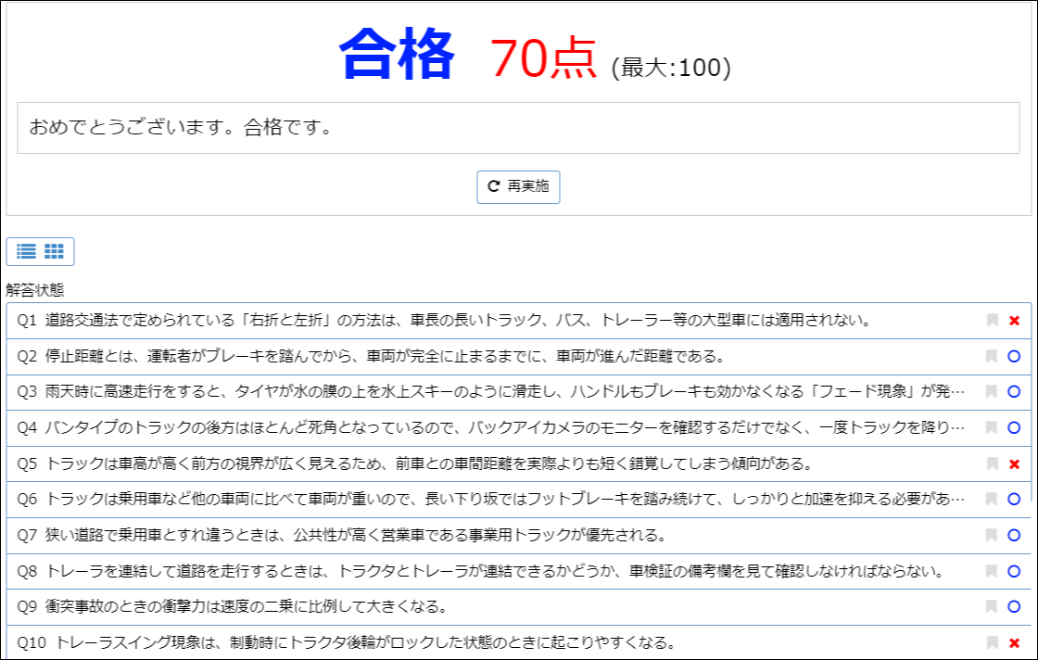
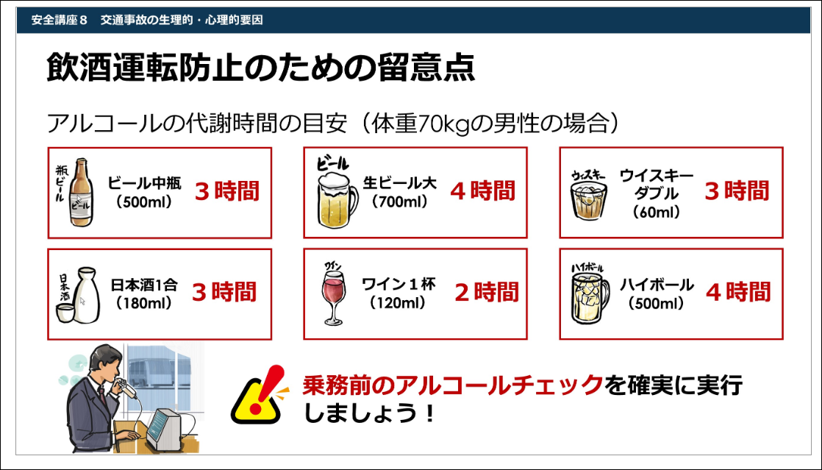




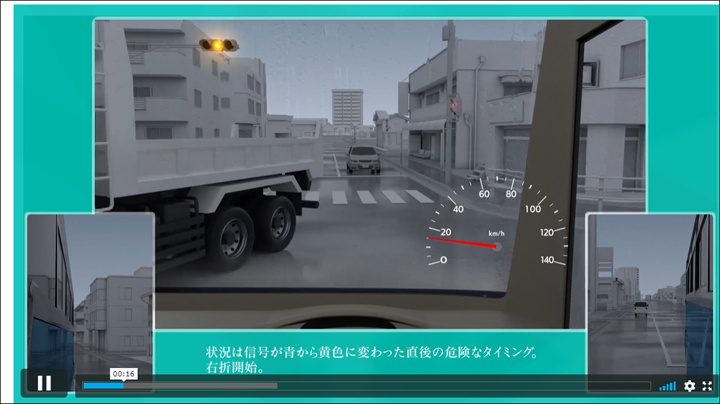
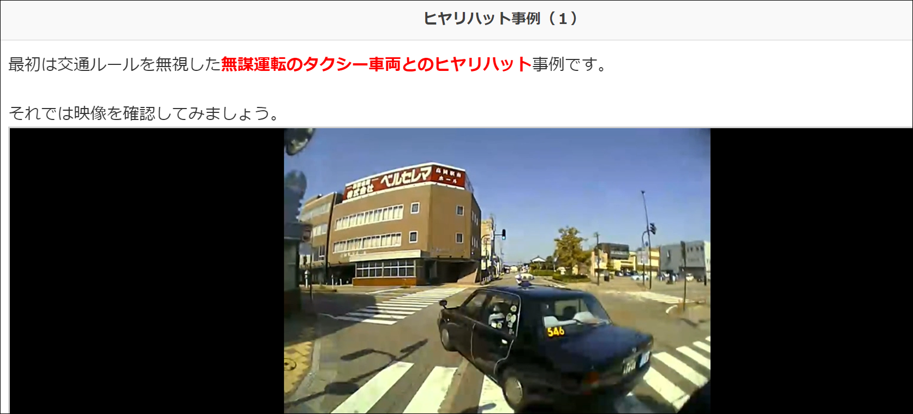



カンタン操作で学べる
オンライン型
ドライバー安全教育システム
マイページで学習状況を確認
学習画面
随時受付をしています！
利用料無料、申し込みは岡ト協HPから
グッドラーニングとは
国交省の指導・監督指針に準拠したｅラーニング型教育プログラムを、事務所のパソコンなどから、オンラインで受講できます。
※本講座は、一般的な指導及び監督内容の座学講座のみとなります。
理解度チェックテストで効果測定
分かりやすい解説
◎ドライバー
⇒指導・監督の１２項目を効果的・効率的に学習することができます。
◎管理者・指導者
⇒ドライバーの学習状況や理解度のチェックを行うことができます。
グッドラーニング！なら
1
2
3
4
CGを使った危険予測トレーニング
豊富なドラレコ映像教材
パソコン、スマホで個別受講
24時間
いつでも受講可能
国交省の指導指針に
準拠した内容
動画・イラストで
分かりやすい
5
6
7
学習記録は自動保存
理解度テストで
効果測定
年間計画表
指導記録簿
教育資料もセット
詳細・お申込みは岡ト協HPから
https://okayama-ta.or.jp/ ➡協会からのお知らせ
【お問い合わせ】 (一社）岡山県トラック協会 田邉
電話 086-234-8211

